Slide 1
О МАСТЕР-ПЛАНЕ АРХАНГЕЛЬСКОЙ АГЛОМЕРАЦИИ

Slide 5
Ключевые направления развития Архангельской агломерации

Slide 6
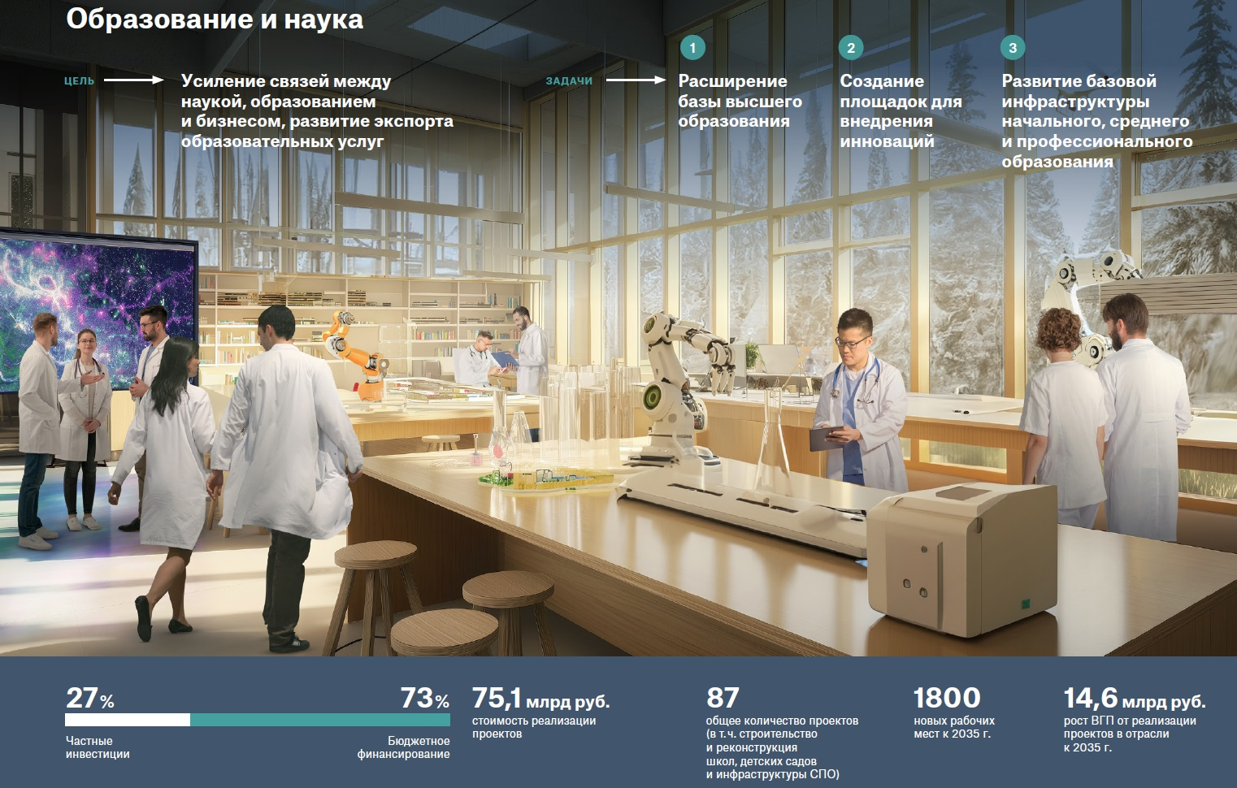

Slide 7
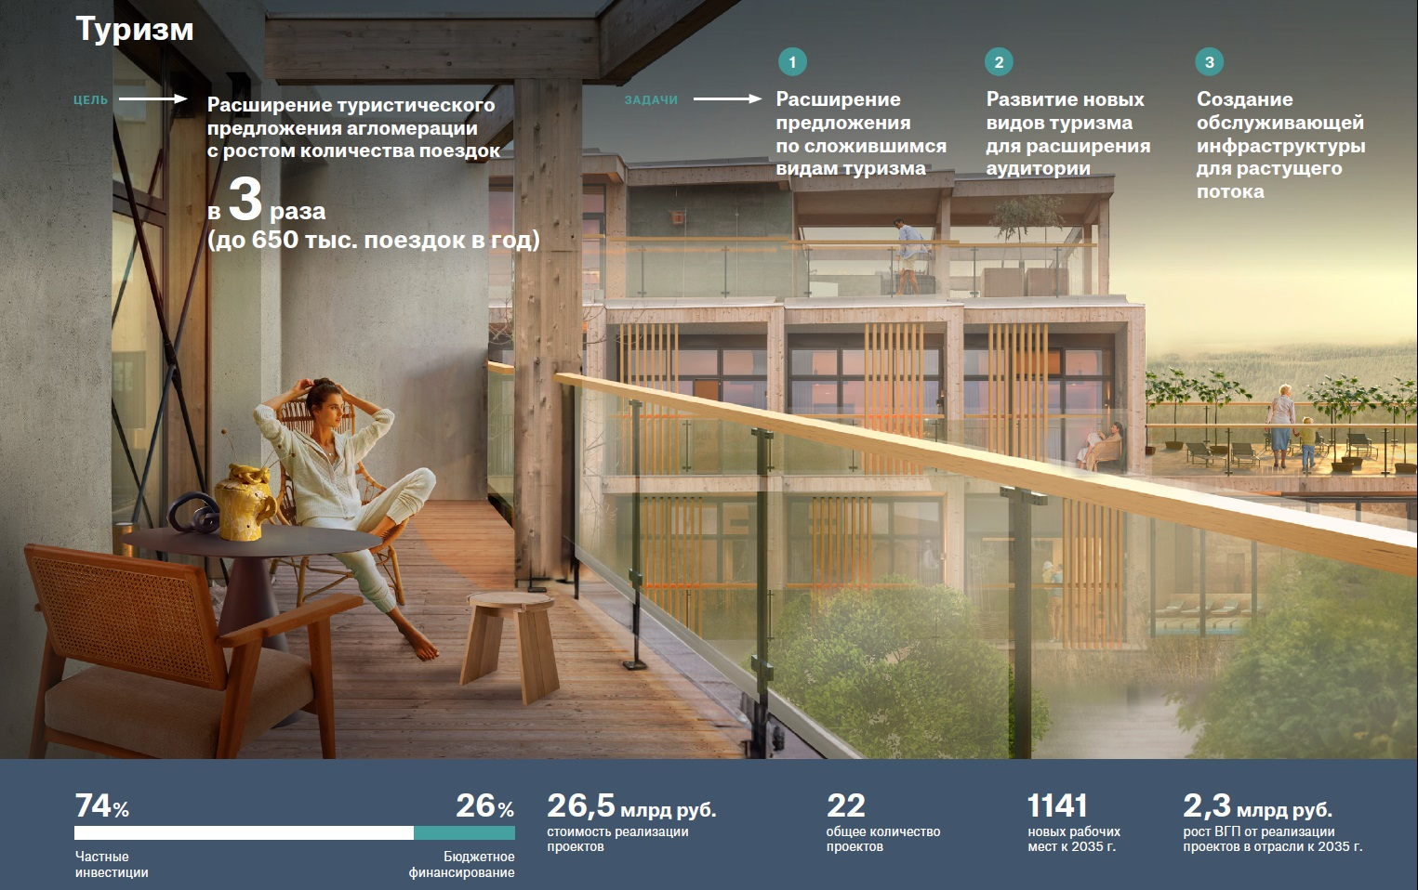

Slide 8
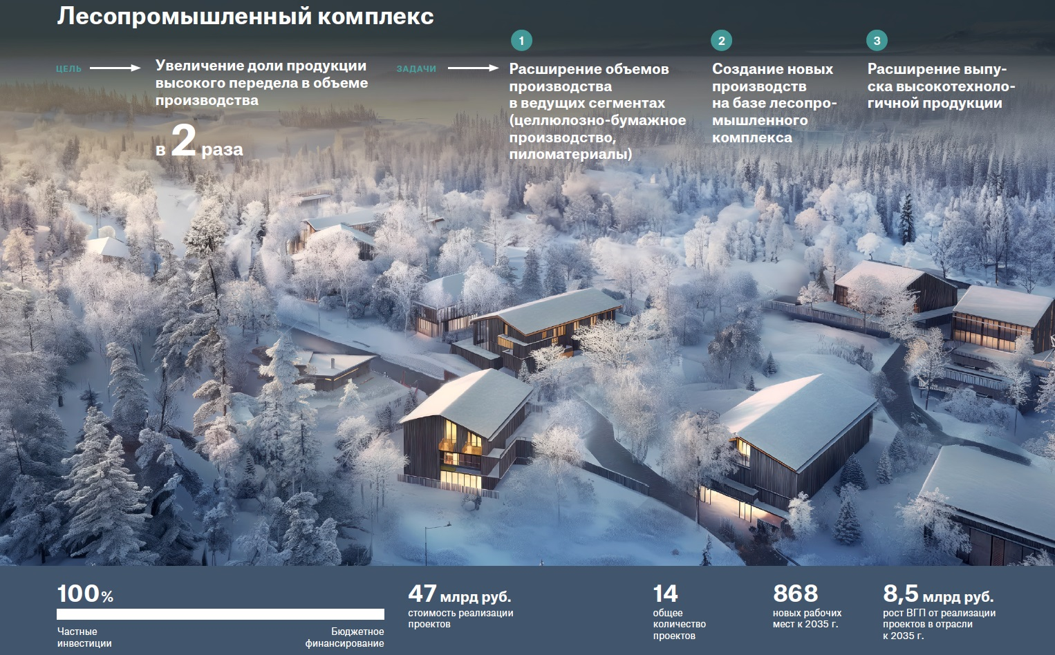

Slide 10
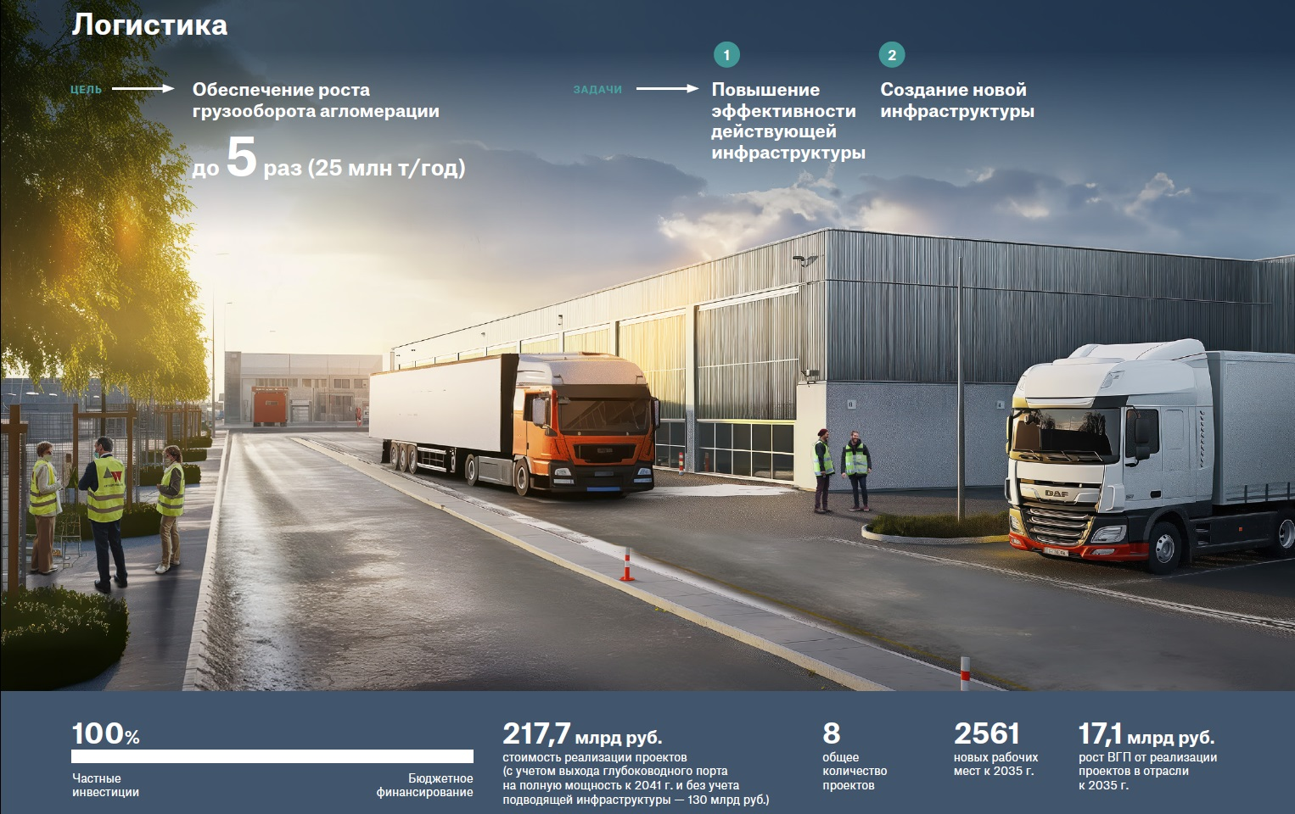

Slide 11
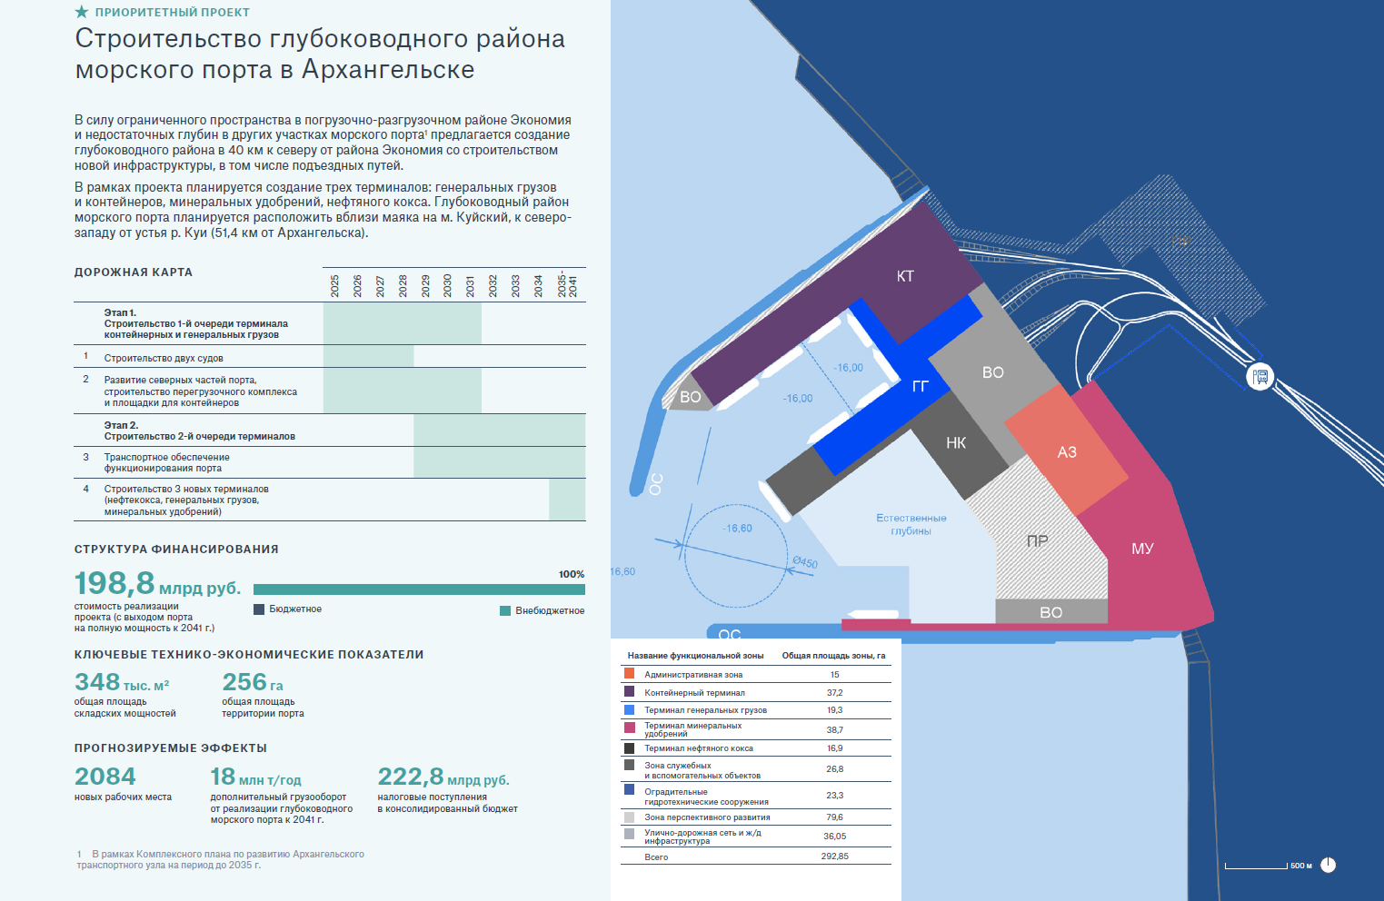

Slide 12
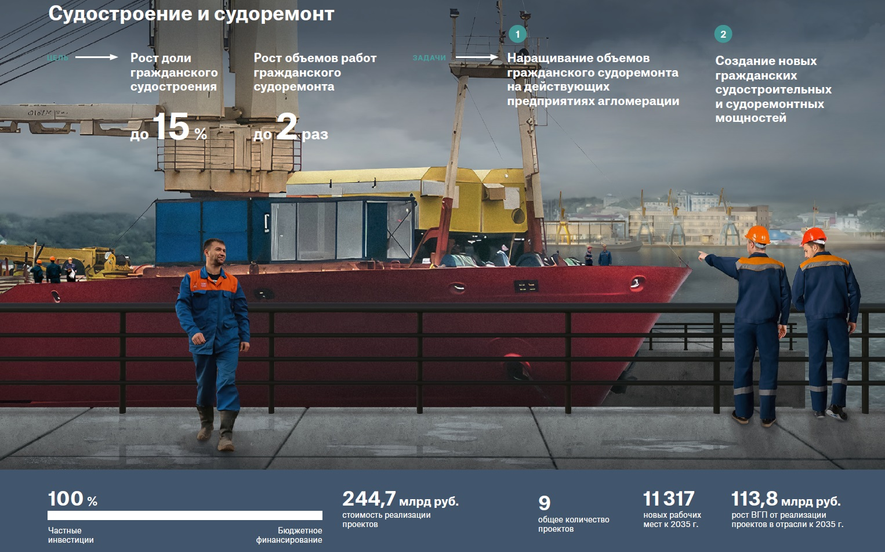

Slide 13
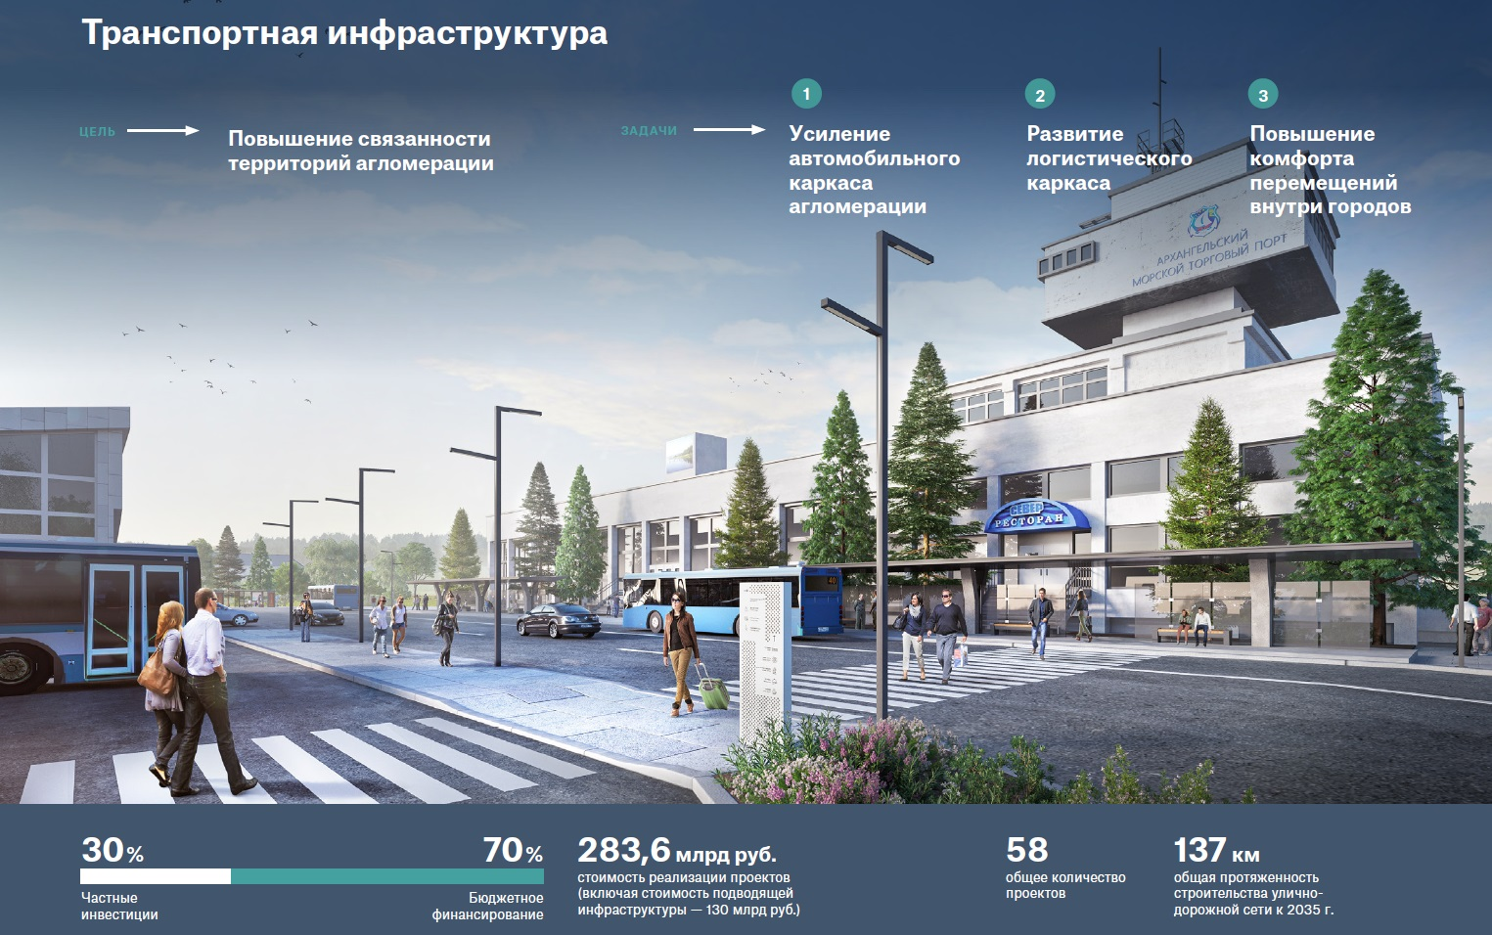

Slide 18
